Slide 1


Slide 2
В настоящее время не существует единого определения Public Relations . PR можно рассматривать как:
Искусство
Науку
Механизм социального управления и т.д.

Slide 3

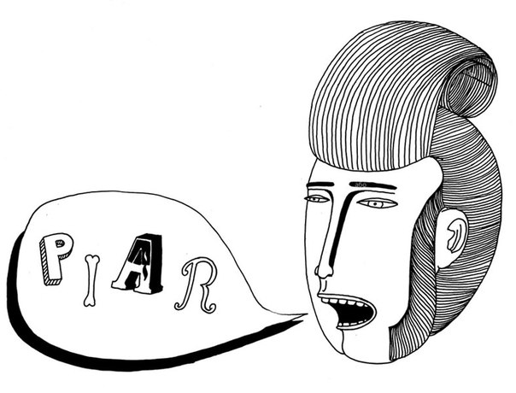
Развитие PR в России
История отечественных связей с общественностью насчитывает чуть более десяти лет. Большинство исследователей сходятся во мнении, PR – деятельность зародилась в России в конце 80-х годов, а как самостоятельная форма деловой активности кристаллизуется во второй половине 1990 – начале 1991 года.

Slide 4
Этапы развития Связей с общественностью в России:
1 период – доинституциональный (1988-1991)
Формируется первый признак института – выделяются субъекты конкретной профессиональной сферы и возникают соответствующие отношения между ними и обществом.

Slide 5

2 период- первичная институционализация (1991-1994)
Стадия формирования начальной организации субъектов.

Slide 6


3 период – вторичная институализация.
С 1994 года - система специфических норм, предписаний, регулирующих поведение специалистов СО.

Slide 7

Связи с общественностью в органах государственной власти
Участие PR в гос управлении можно охарактеризовать как содействие государству в разрешении объективных противоречий между плюрализмом политической сферы общества и целостностью государственной власти. Государственные службы должны совершенствоваться и способствовать формированию гражданского общества, для чего приоритетным направлением является налаживание прямых и обратных связей с гражданами.

Slide 8
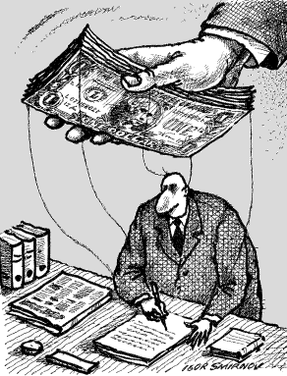

К основным функциональным задачам ПР в системе гос. управления можно отнести:
- участие в демократизации государственного управления;
- содействие становлению гражданского общества.

Slide 9
PR-служб в органах государ­ственной власти
· информационно-аналитический отдел.
· отдел по информационным коммуникациям.
· отдел по работе с политическими партиями и общественными орга­низациями.
· организационно-правовой отдел.

